Slide 1


Управление болью
Аханова Л.М
Байкасинова А.А
Ботаева А.А
Тау Г.К
Bachelor in Applied Nursing Class of 2019
Бакалавр Прикладного Сестринского Дела Выпуск 2019 Қолданбалы Медбикелік Іс Бакалавры Түлек 2019

Slide 2

Определение

Slide 3
Цель
Определение
Виды боли
Оценка боли
Переоценка боли

Slide 4

Задачи
Обучение и информирование пациента и членов семьи о признаках боли, и правильном обезболивании.
Предварительное обучение и информирование пациента о процедуре способствует облегчению проведения манипуляции и повышению успешности нейтрализации боли.

Slide 5
Актуальность
Эффективный контроль боли уменьшает возможный страх и беспокойство пациента
Боль - снижение качества жизни

Slide 6
Управление болью
На любом этапе противоболевой терапии анальгетики необходимо принимать постоянно, «по часам». Доза корректируется с учетом вида и интенсивности болевых ощущений. Если препарат становится неэффективным, желательно заменить этот препарат на альтернативное средство аналогичной силы, но рекомендовать его пациенту, как более мощное.

Slide 7
Виды боли
Соматическая - случае повреждения кожных покровов
Висцеральная - повреждении внутренних органов
Психогенная связано с внешними факторами и носят психоэмоциональный характер

Slide 8

Первые мероприятия устранении боли
Шкала боли.
Правила использования шкалы боли, чтобы могли самостоятельно определять интенсивность и качественные изменения боли

Slide 9
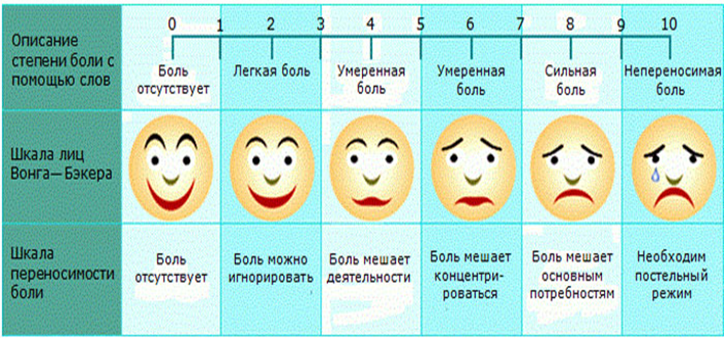
Шкала оценки боли

Slide 10
Нефармакологические методы лечения боли:
1. Принятие удобного положения.
2.Использование пациентом отдыха, отвлечения и просмотра
изображений.
3. Обеспечение тепло/холод приложений по мере необходимости.
4. Для младенцев использование соски, взятие младенца на руки, и/или изменения загрязненных подгузников.
5. Обеспечение эмоциональной поддержки пациента, путем
информации, что почти все боли могут быть эффективно управляемыми.

Slide 11

Переоценка боли
Пациентам оценка боли должна проводиться каждые 8 часов:
- парентеральное -30 минут
- пероральное введение - 60 минут

Slide 12
Виды зависимости
Зависимость –характерными изменениями в поведении пациента, свидетельствующими о снижении контроля употребления препарата
Псевдозависимость – вариант поведения пациента, при котором он ищет препарат для снятия боли
Контролируемая пациентом анальгезия (КПА) - метод, с помощью которого больной самостоятельно определяет дозу анальгетика, согласно назначению врача, для устранения боли.
Notes:
Зависимость –характерными изменениями в поведении пациента, свидетельствующими о снижении контроля употребления препарата: компульсивное поведение, продолжение приема препарата,несмотря на оказываемый им вред, непреодолимое желание принять
препарат
Псевдозависимость – вариант поведения пациента, при котором он ищет препарат для снятия боли. Возникает при назначении неадекватных доз анальгетиков, может быть ошибочно воспринят как зависимость.
Контролируемая пациентом анальгезия (КПА) - метод, с помощью которого больной самостоятельно определяет дозу анальгетика, согласно назначению врача, для устранения боли.

Slide 13


Источники
Международные стандарты аккредитации медицинских организаций (пер.с англ. под ред. А.Ю. Абрамова, Г.Э. Улумбековой; [предисл.Р.У. Хабриева].
М.: ГЭОТАР-Медиа, 2013.-224с)
СОР-01 «Правила по эффективному управлению болью»

Slide 14
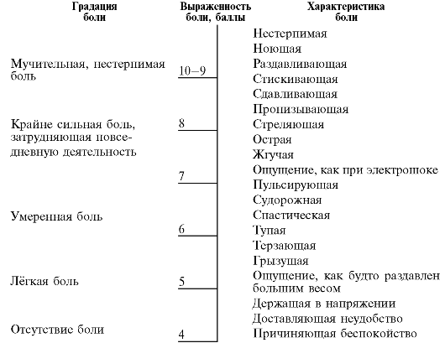

Slide 15

Вопросы

Slide 16


